Slide 1
ПРАВИЛА пожарной безопасности

Slide 3
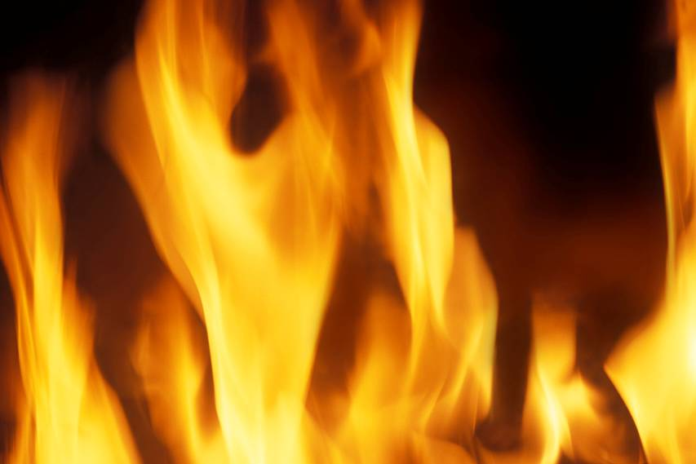
Огонь – давний друг человека.
С его помощью совершается много полезных дел

Slide 4
Огонь верно служит людям в повседневном быту и на производстве

Slide 5
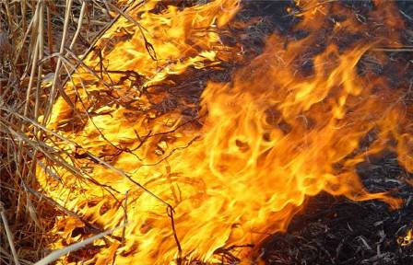
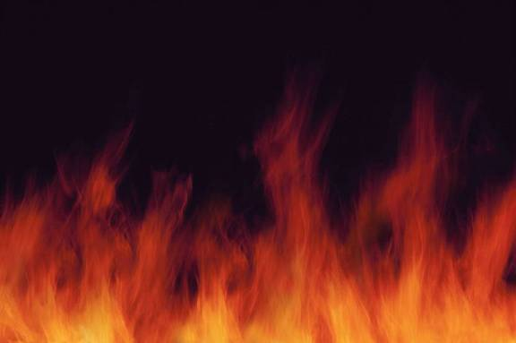
Но иногда случается, что из верного друга огонь превращается в беспощадного недруга, уничтожающего все на своем пути

Slide 6
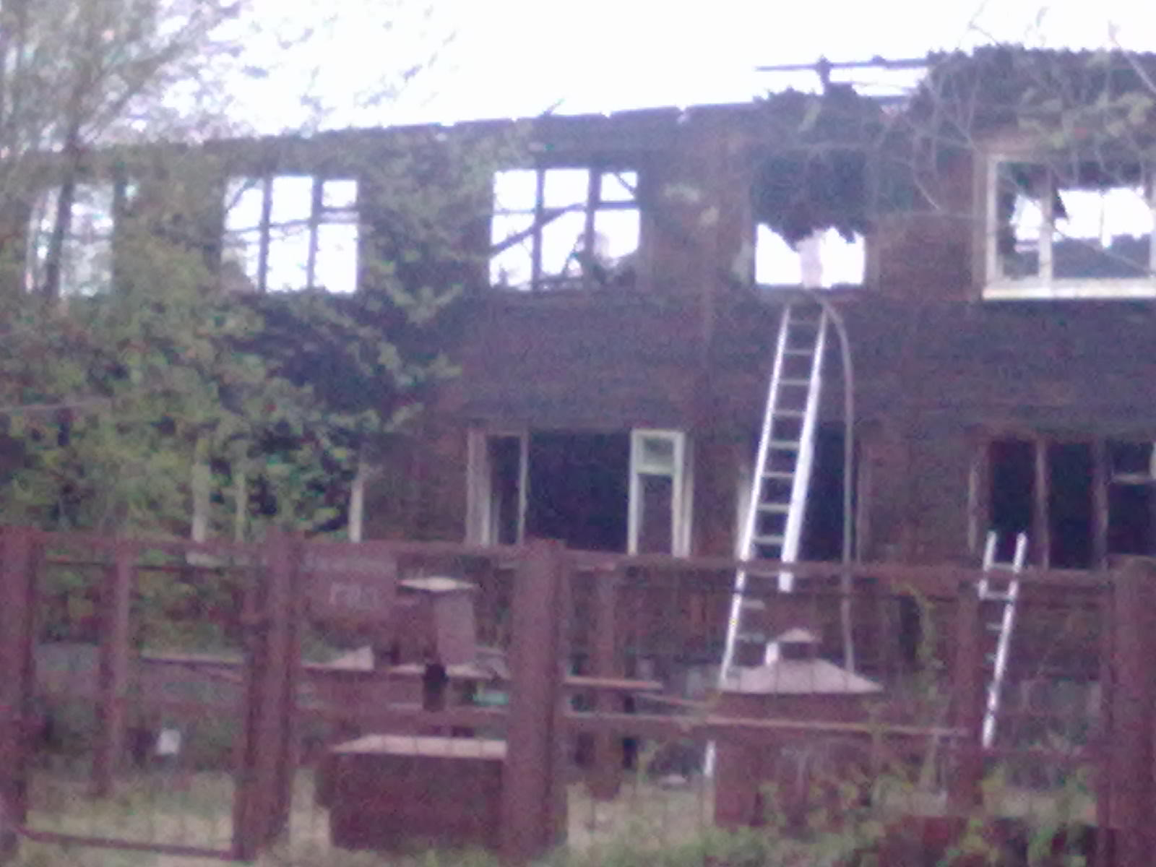
Огонь ошибок не прощает!

Slide 7
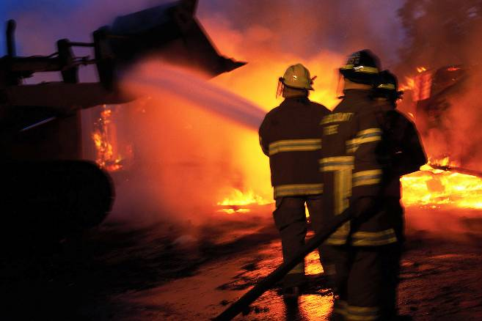
Да, огонь бывает разный,
Бледно-желтый, ярко-красный,
Синий или золотой,
Огонь добрый, огонь злой.
Злой огонь - огонь пожара,
Злой огонь - огонь войны.
От безжалостного жара
Дни темны, поля черны.
Жители земного шара,
Граждане любой страны,
Злой огонь гасить должны.

Slide 8
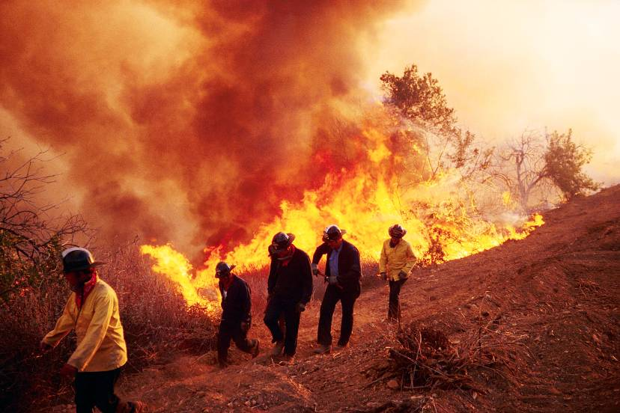
Очень опасна разбушевавшаяся огненная стихия – ПОЖАР. При пожаре сгорают вещи, квартиры, дома, леса, а главное – гибнут люди. Как же возникают пожары?

Slide 9
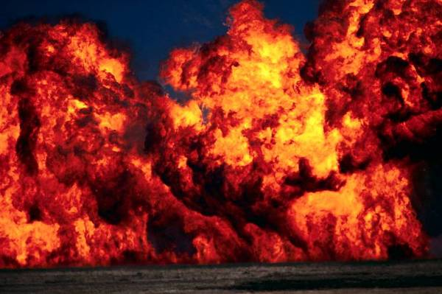
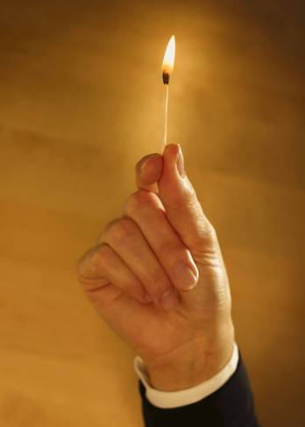
Пожары часто происходят по вине людей. Неловкое обращение с огнем – и возник пожар!

Slide 10
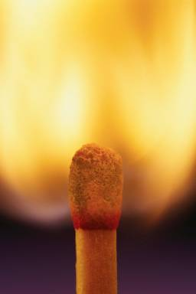
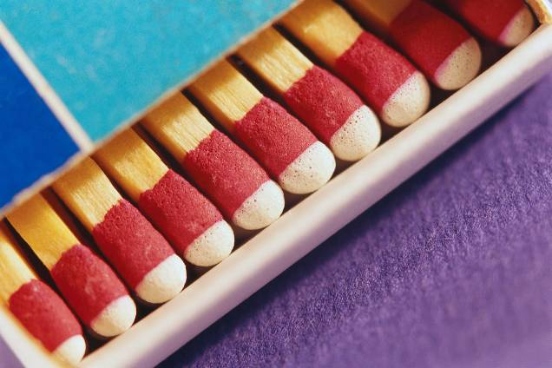
Спички – наши друзья и помощники. Но их нельзя зажигать и бросать ради забавы. Тогда они превращаются в злейшего врага человека.

Slide 11
Не оставляйте детей без присмотра!

Slide 12
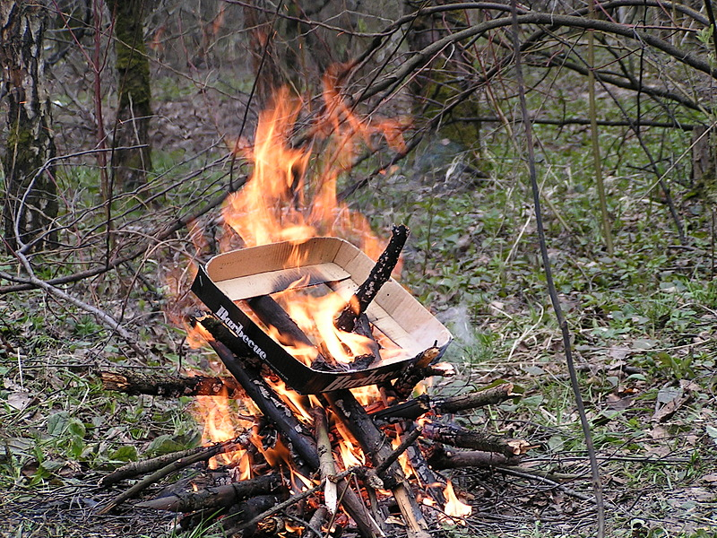
Большую опасность представляют собой костры, которые люди разводят в лесу или вблизи строений.

Slide 13
Соблюдайте правила пожарной безопасности в лесу

Slide 14
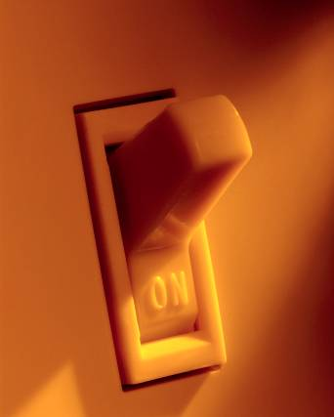
Уходя из дома, не забывай выключать электроприборы

Slide 15
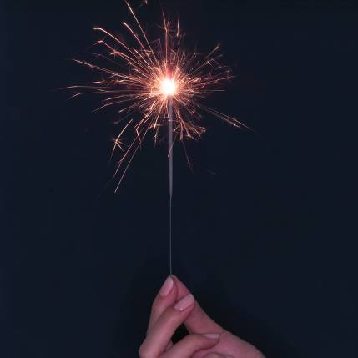
Ни в коем случае не зажигай без взрослых фейерверки, свечи или бенгальские огни.

Slide 16
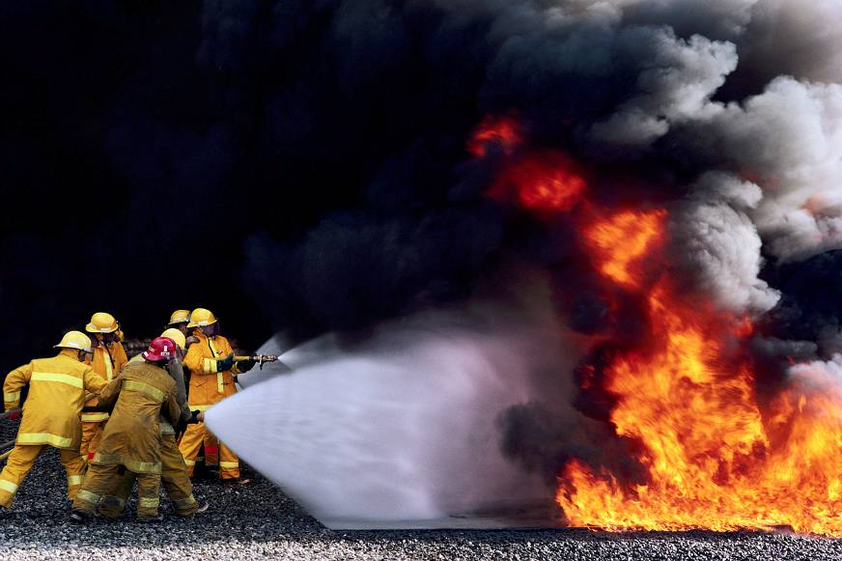
Когда случается пожар, на помощь приходят пожарные.

Slide 17
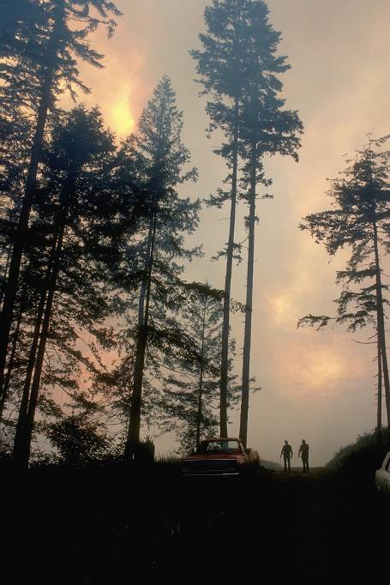
Маршак С. «Пожар»
Теперь не надо каланчи,
Звони по телефону
И о пожаре сообщи
Ближайшему району.
Пусть помнит каждый гражданин
Пожарный номер 01.

Slide 18
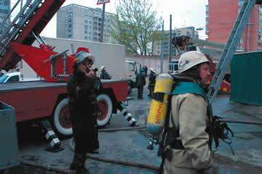
Предупреди о пожаре соседей, если необходимо, они помогут тебе вызвать пожарных.

Slide 19
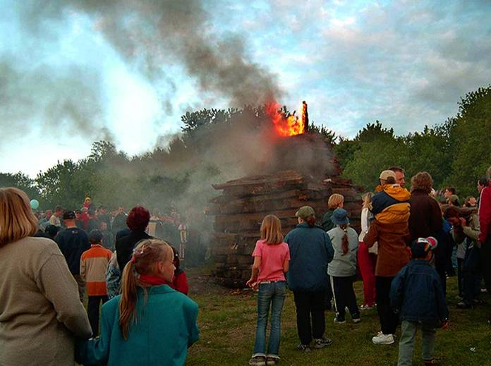
При пожаре нельзя прятаться под кровать, в шкаф, под ванну – лучше совсем убежать из квартиры или из дома.

Slide 20
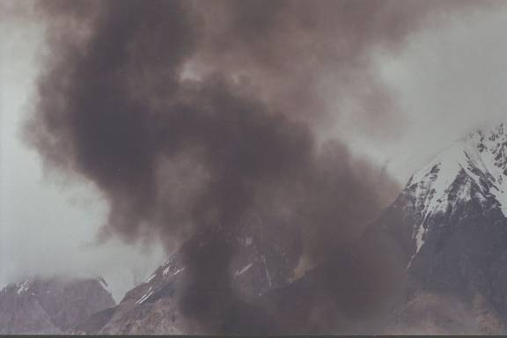
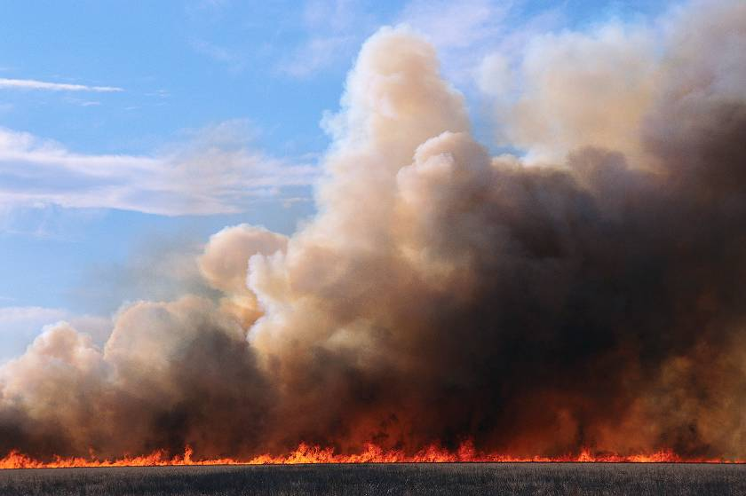
Помни: дым гораздо опаснее огня. Если чувствуешь, что задыхаешься, закрой нос и рот мокрой тряпкой, ляг на пол и ползи к выходу – внизу дыма меньше.

Slide 21
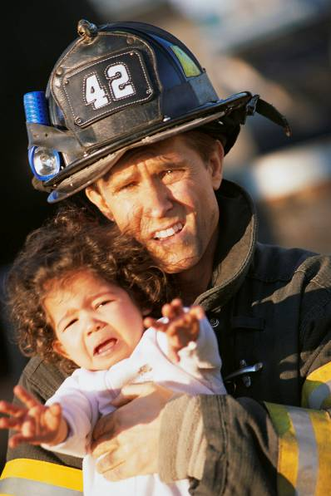
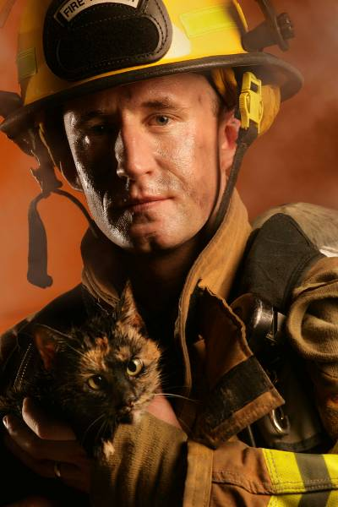
Ожидая приезда пожарных, старайся сохранять спокойствие: тебя обязательно спасут.

Slide 22
При пожаре звони 01 !
БУДЬ ОСТОРОЖЕН С ОГНЕМ!

